Slide 1
Математика 5 клас
29.10.2021
Текстові задачі на рух

Slide 2


Повторимо

Slide 3

Формула,що визначає взаємозв’язок величин
S =v·t ;
V = s:t;
t = s :v.
S-
пройдена відстань(шлях);
-швидкість руху,тобто відстань,яку долають за одиницю часу;
v
t -
час руху

Slide 4
Одиниці вимірювання відстані(S ).
см.
м.
км.
Одиниці вимірювання часу (t )
с.
хв.
год.
Одиниці вимірювання швидкості ( v ) .
cм. / с.
cм. / хв.
cм. / год.
м. / с.
м. / хв.
м. / год.
км. / с.
км. / хв.
км. / год.

Slide 5









Рух з одного пункту
з відставанням
Приклад: Нехай два об’єкти одночасно починають рух в одному напрямку з однієї точки із різними швидкостями
Тоді за першу годину об’єкт із
швидкістю 5км/год випередить об’єкт із швидкість 4 км/год
на 1км/год.
Відстань, на яку віддаляється об’єкти за одиницю часу,
називається швидкістю віддалення
У випадку руху двох об’єктів з одного з пункту з відставанням
Через t год. між об’єктами буде відстань
Задача .Яка буде відстань між дітьми через 3 год

Slide 6



Рух з одного пункт
в протилежних напрямках
Приклад: Нехай два об’єкти одночасно починають рух в з однієї точки у протилежних напрямках із швидкостями
Тоді за першу годину об’єкт віддаляється від об’єкта на 9км
У цьому випадку швидкість віддалення
Через t год. між об’єктами буде відстань
Задача .Яка буде відстань між дітьми через 4 год

Slide 7



Приклад: Нехай два об’єкти одночасно починають рух
назустріч одне одному із
швидкостями
Рух двох об’єктів
назустріч одне одному
Причому початкова відстань між об’єкта більша 8км
Відстань, на яку зближаються об’єкти за одиницю часу,
називається швидкістю зближення
У випадку руху двох об’єктів назустріч одне одному
Задача .Яка була початкова відстань між дітьми через 4 год руху.

Slide 8








Приклад: Нехай два об’єкти одночасно починають рух
з різних точок в одному напрямку із швидкостями
Рух в одному напрямку наздогін
Причому об’єкт,що має більшу швидкість рухається позаду і початкова відстань між об’єктами більша за 2км/год
Тоді за першу годину об’єкт ( дівч.) стане блище до об’єкта (хл.) на 2 км. У цьому випадку
Якщо початкова відстань між об’єктами дорівнює S км і об’єкт ( дівч.) наздоганяє об’єкт(хл.) через

Slide 9
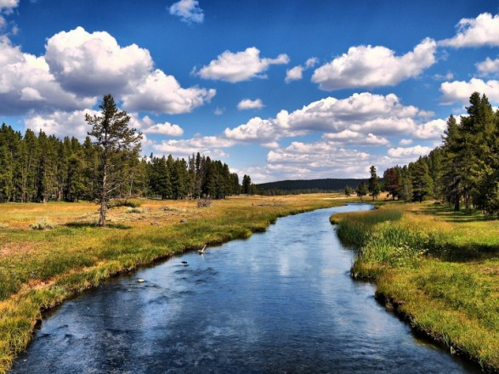



Рух по річці
швидкість руху за течією:
швидкість руху проти течії:

Slide 10

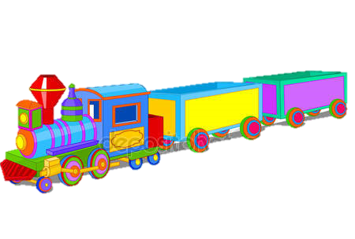




Виконання письмових вправ
(робота з підручником).
№ 417(3).Один з поїздів подолав відстань 300 км. Зі швидкістю
75 км/год, а другий Відстань 204 км. зі швидкістю 68 км/год.
Який з поїздів витратив на дорогу менше часу?Наскільки?
Відповідь: на 1 год.

Slide 11
Виконаємо №429
За схемою складіть задачу
Відповідь: 3 год
72 км/год
75км/год
A
B
2 ГОД
? ГОД
369 км

Slide 12




№ 432 . Оля вийшла зі школи і пішла додому зі звидкістю 80м/хв.Через 2 хв зі школи вийшла Іра і пішла в тому самому напрямі зі швидкістю 100м/хв.Через скільки хвилин після свого виходу Іра наздожене Олю?
2 ХВ.
Розв’язання :
Відповідь: 8хв.
Відстань між Олею і Іриною
Швидкість зближення між Олею і Іриною
Час через який Ірина наздожене Олю.

Slide 13


Домашнє завдання
Повторити означення подані у ( § 12 сторінка 66 - 69.)
Виконати № 419 ; № 428
додотково для бажаючих № 430 .

